Slide 1
Kraneamus
Marko Gladović 5.d

Slide 2
Život krapinskog pračovjeka
-krapinski pračovjek je rano ujutro išao u lov te ono što je ulovio to je morao jesti za doručak , ručak i večeru
- puno se brinuo o svojim bližnjima

Slide 3
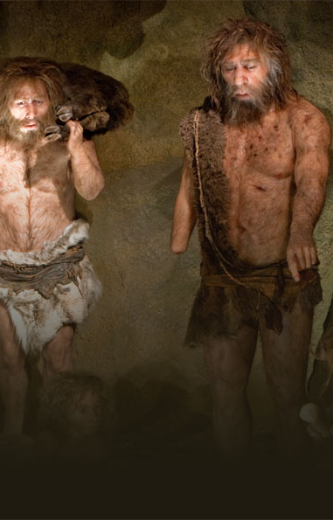
Kako se krapinski pračovjek oblačio?
- imao je odjeću od kože koju je skinuo sa svojeg ulova

Slide 4
Što je krapinski pračovjek lovio?
krapinski pračovjek je najviše lovio divlje životinje te ih nije uzgajao
prije lova su radili oružja i tek kada su završili krenuli su u lov

Slide 5
Kako se krapinski pračovjek brinuo o svojim bližnjima?
kada bi se netko razbolio, odmah su mu počeli pomagati
kada je netko umro, tijelo su ostavili u nekoj špilji i u čelo su urezali onoliko crta koliko je ih je bilo u toj zajednici gdje je taj neandertalac prije živio

